Slide 1




数据仓库中期汇报
汇报小组：基米小组 汇报时间：2025年11月

Slide 2









目录
/CONTENTS
自 | 强 | 不 | 息 | 止 | 于 | 至 | 善
01
02
小组分工
背景与需求
Team
Design
03
04
当前项目展示
后续进度计划
Demo
Future

Slide 3

第一部分
小组分工
Team

Slide 4
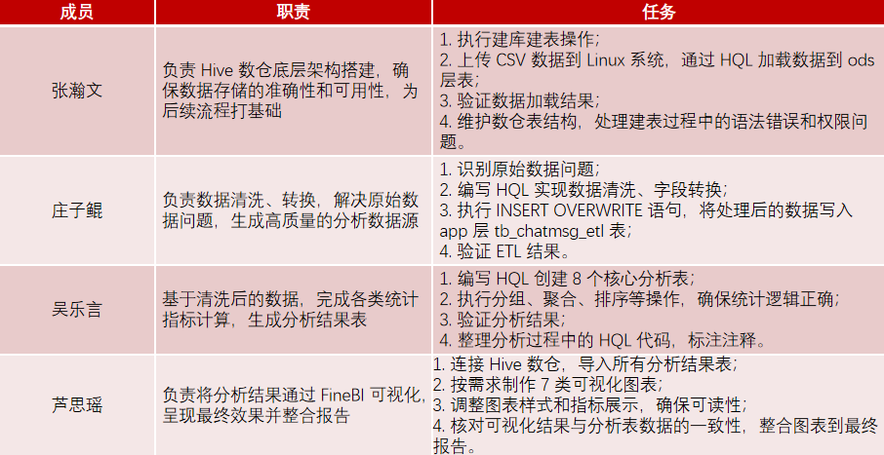
成员及分工
点击此处修改项目名称或添加注释、文献、数据来源等备注信息

Slide 5

第二部分
背景与需求
Design

Slide 6


背景
陌陌作为一款广受欢迎的社交交友应用，
每天都会产生海量的数据，
包括用户的个人信息、聊天记录、
位置数据、社交互动等
我们将基于陌陌的用户数据，
完成相关指标的统计分析，
并结合工具对指标进行可视化展现。
点击此处修改项目名称或添加注释、文献、数据来源等备注信息

Slide 7


总述
目标：对陌陌聊天数据统计分析，构建聊天数据分析报表
使用开发工具、环境：
仓库：Hadoop＋hive
可视化工具：FineBI
点击此处修改项目名称或添加注释、文献、数据来源等备注信息

Slide 8
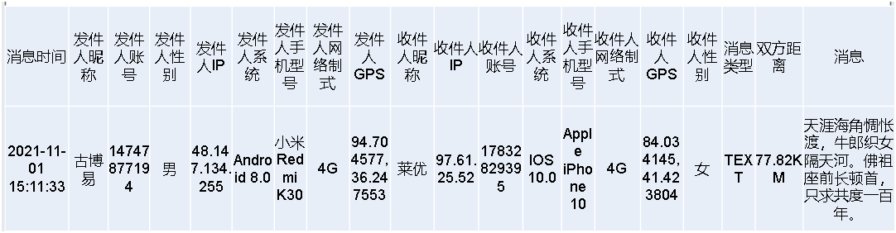
数据内容
数据规模：约30w条数据
数据来源：阿里云天池-公共数据集（https://tianchi.aliyun.com/dataset/public?spm=a2c22.12282016.0.0.3ae0139fmzYIcN）
数据结构：
点击此处修改项目名称或添加注释、文献、数据来源等备注信息

Slide 9

需求构想
统计该日总消息量
统计该日每小时消息量、发送和接收用户数
统计该日各地区发送消息数据量
统计该日发送消息和接收消息的用户数
统计发送人的手机型号分布情况
统计发送人的设备操作系统分布情况
…………（有待增加）
点击此处修改项目名称或添加注释、文献、数据来源等备注信息

Slide 10

第三部分
当前项目展示
Demo

Slide 11
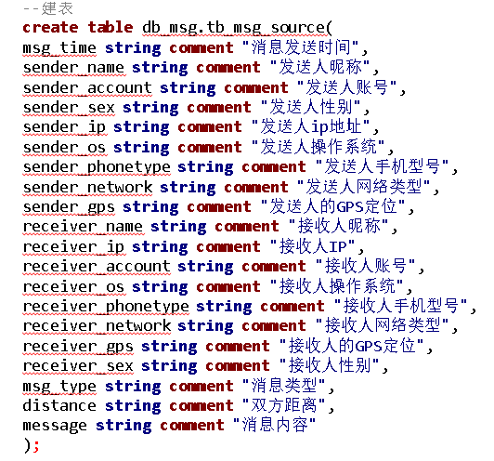
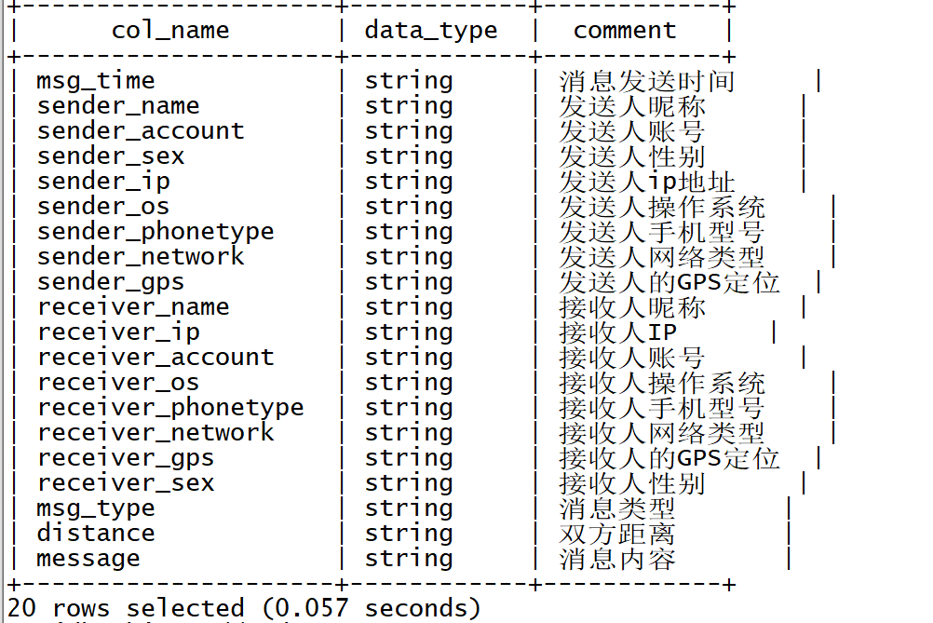
（1）ODS层：建库建表
点击此处修改项目名称或添加注释、文献、数据来源等备注信息

Slide 12
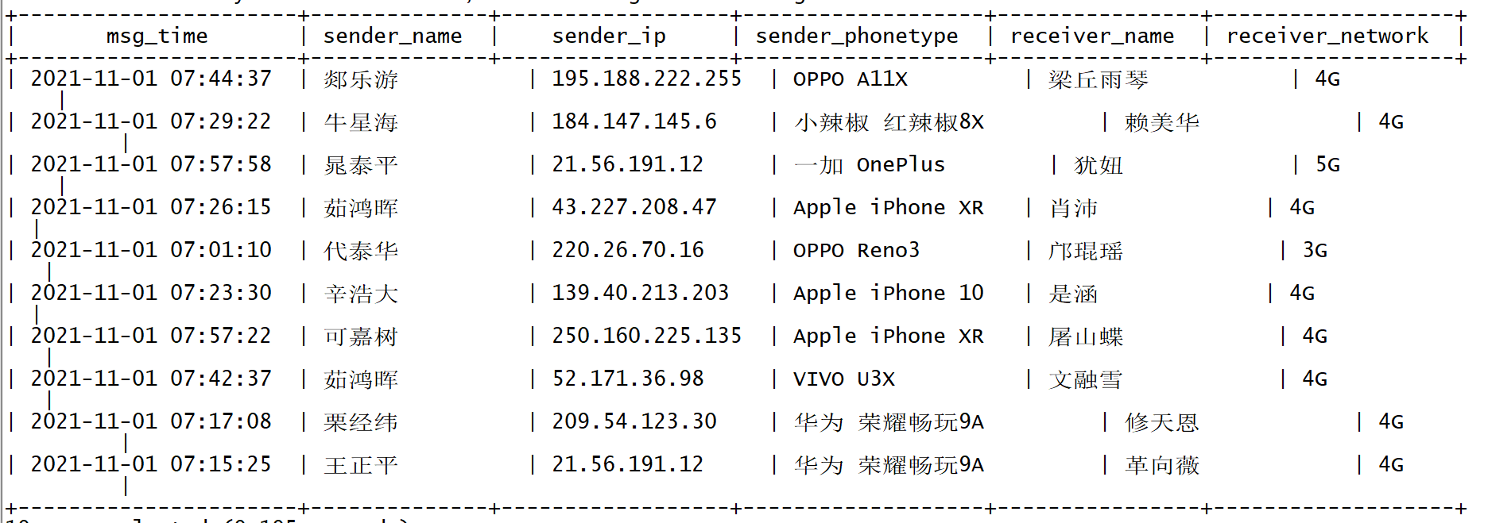
（1）ODS层：上传数据至Linux虚拟机
load data local inpath '/home/hadoop/chat_data-30W.csv' overwrite into table tb_msg_source;
点击此处修改项目名称或添加注释、文献、数据来源等备注信息

Slide 13
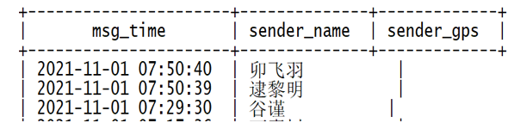
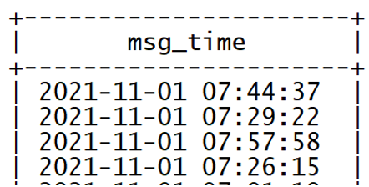
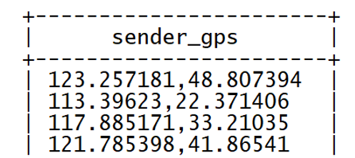
（2）DW层：ETL清洗-问题发现
数据问题：
1.当前数据中，有一些数据的GPS字段为空，
不是合法数据
2.需要统计每天、每个小时的消息量，
但是数据中没有天和小时字段，只有整体时间字段
3.需要对经度和维度构建地区的可视化地图，
但是数据中GPS经纬度为一个字段
点击此处修改项目名称或添加注释、文献、数据来源等备注信息

Slide 14
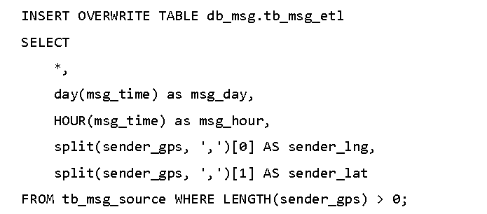
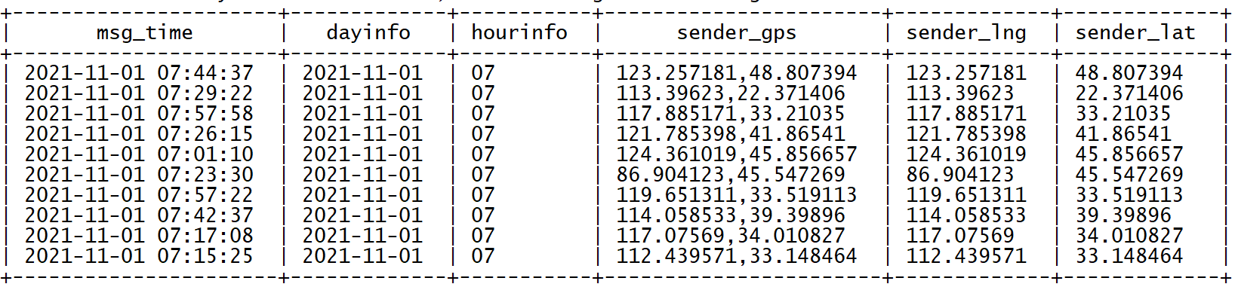
（2）DW层：ETL清洗实现
分离日期/小时
分离经度/纬度
GPS字段不为空
点击此处修改项目名称或添加注释、文献、数据来源等备注信息

Slide 15
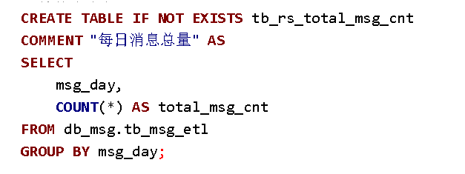
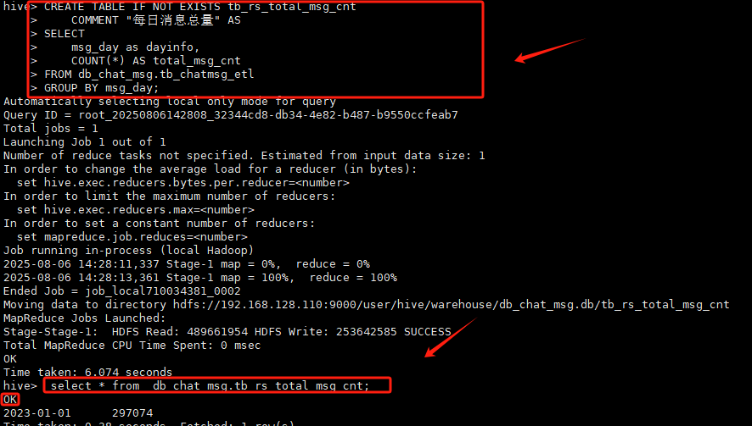
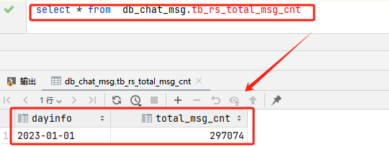
（3）APP层：需求实现
1.计算该日消息量
点击此处修改项目名称或添加注释、文献、数据来源等备注信息

Slide 16
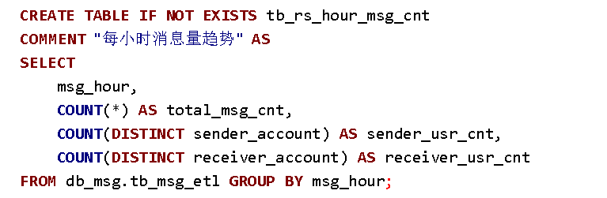
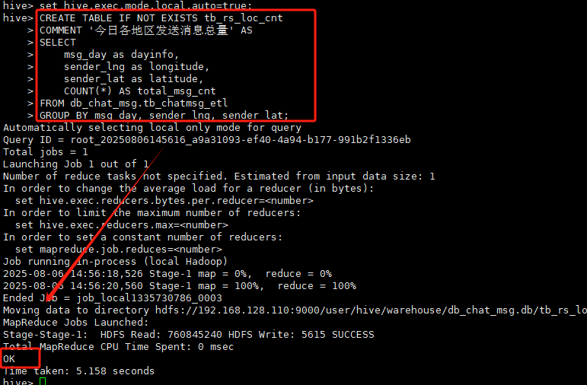
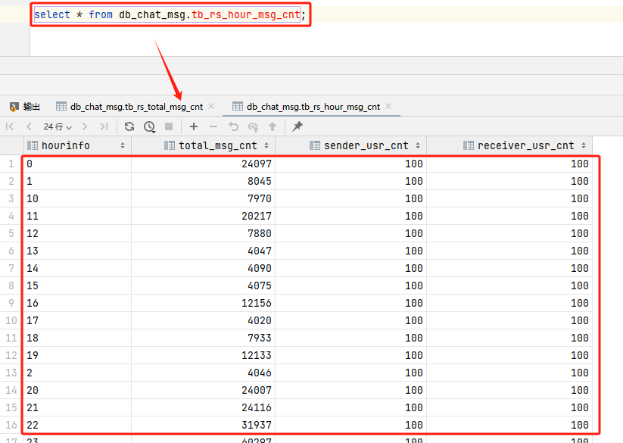
（3）APP层：需求实现
2. 计算每小时消息量趋势
点击此处修改项目名称或添加注释、文献、数据来源等备注信息

Slide 17
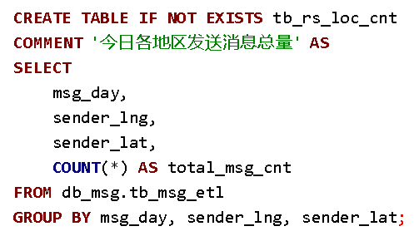
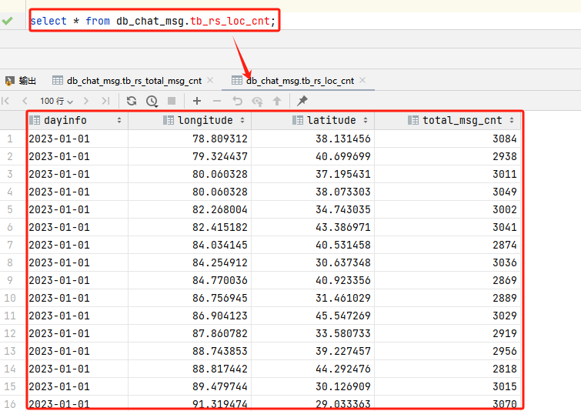
（3）APP层：需求实现
3. 计算各地区发消息总量
点击此处修改项目名称或添加注释、文献、数据来源等备注信息

Slide 18
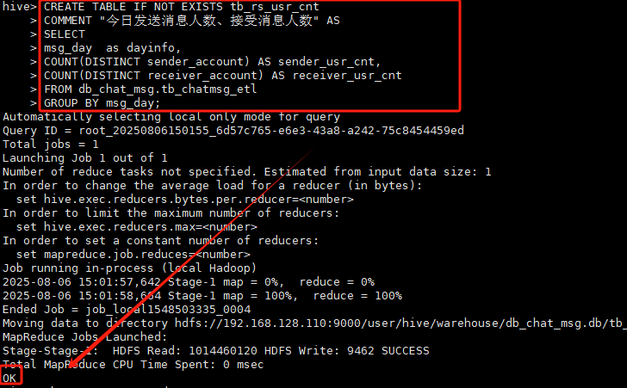
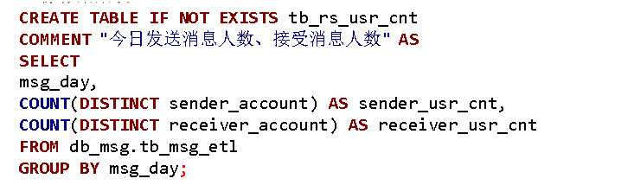
（3）APP层：需求实现
4. 计算发送消息人数、接受消息人数
点击此处修改项目名称或添加注释、文献、数据来源等备注信息

Slide 19
（3）APP层：需求实现
5.统计发送人的手机型号分布情况
6.统计发送人的操作系统分布情况
…………
目前正在推进中，有待项目后期完善
点击此处修改项目名称或添加注释、文献、数据来源等备注信息

Slide 20
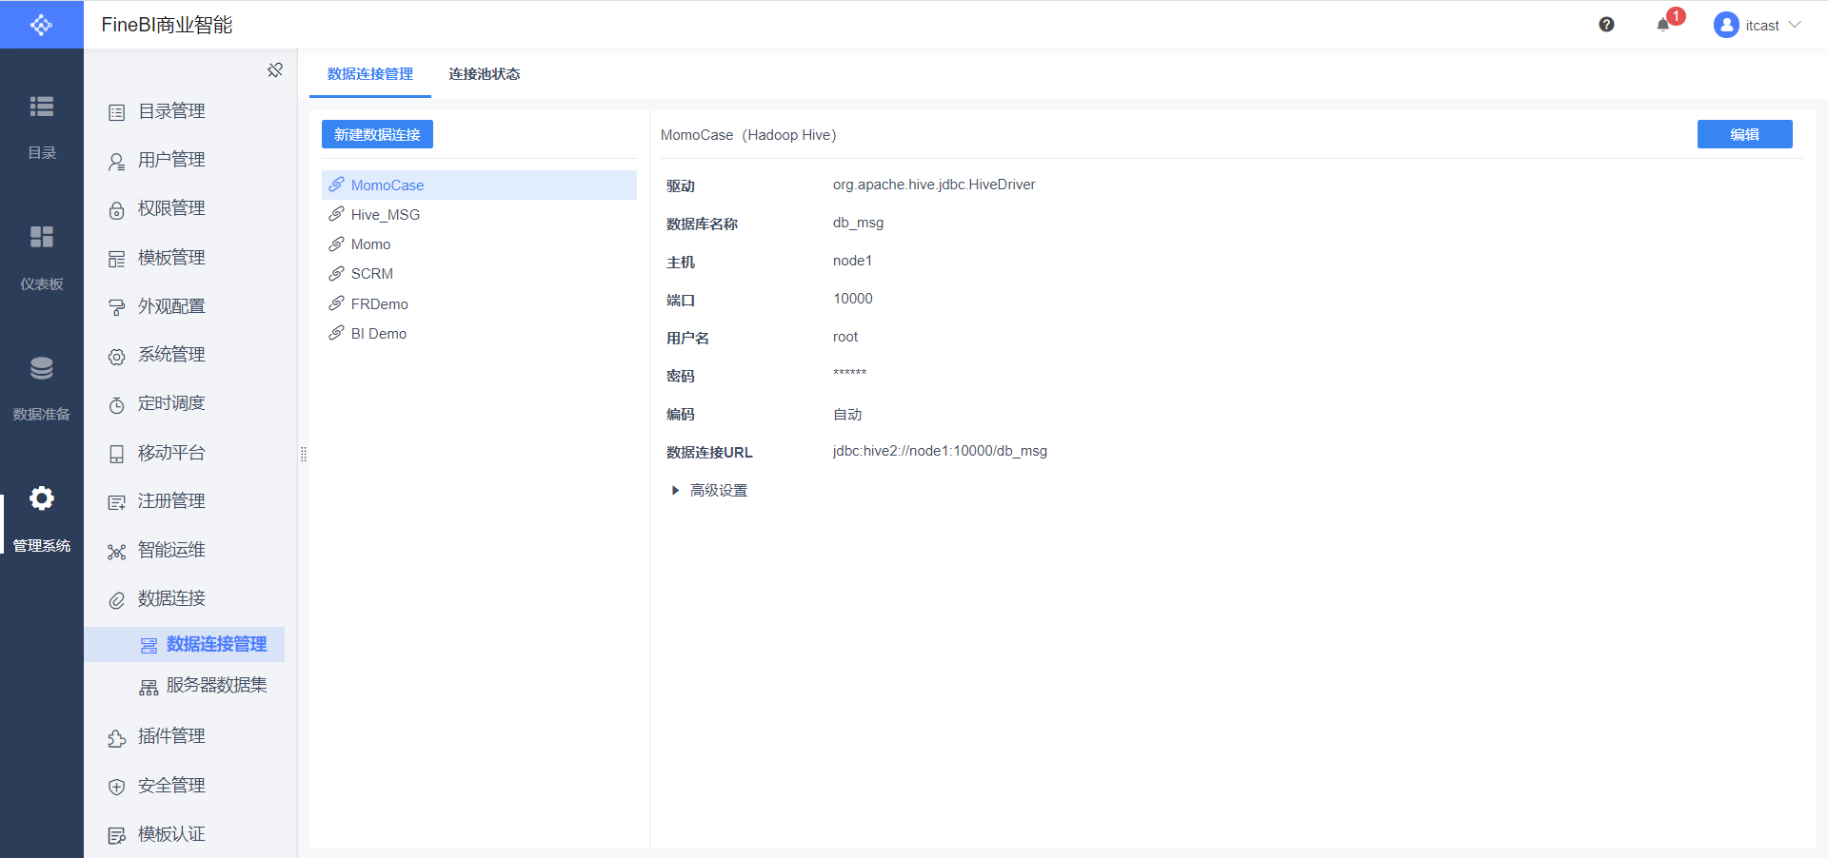
（4）可视化
使用工具：FineBI
将hadoop数据仓库与FineBI建立连接后，即可选择相关视图进行数据可视化
点击此处修改项目名称或添加注释、文献、数据来源等备注信息

Slide 21
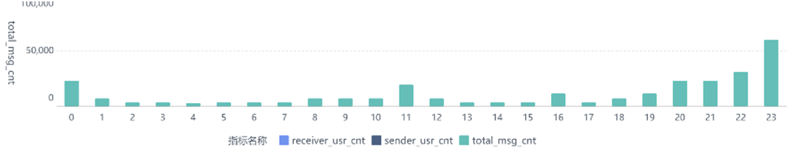
（4）可视化
每小时消息量趋势：
点击此处修改项目名称或添加注释、文献、数据来源等备注信息

Slide 22
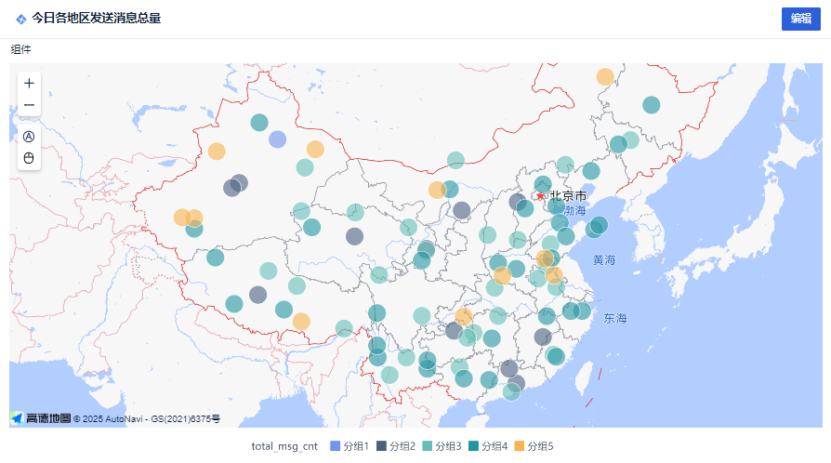
（4）可视化
该日地区消息总量：
点击此处修改项目名称或添加注释、文献、数据来源等备注信息

Slide 23
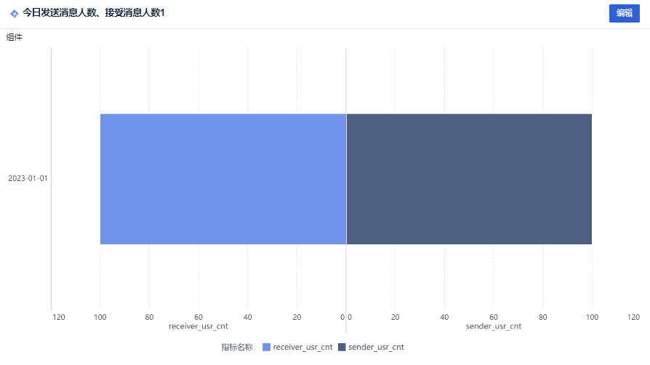
（4）可视化
发送、接收消息人数对比：
点击此处修改项目名称或添加注释、文献、数据来源等备注信息

Slide 24
（4）可视化
统计发送人的手机型号分布情况
更直观好看的图表
…………
目前正在推进中，有待项目后期完善
点击此处修改项目名称或添加注释、文献、数据来源等备注信息

Slide 25


第四部分
后续进度计划
Future

Slide 26

完善当前项目
仓库部分：
1.完成已计划的
统计发送人的手机型号分布情况
统计发送人的操作系统分布情况
2.提出其他更有现实意义的新需求，并着手进行推进
点击此处修改项目名称或添加注释、文献、数据来源等备注信息

Slide 27

完善当前项目
可视化部分：
1.完成已计划的
统计发送人的手机型号分布情况
统计发送人的操作系统分布情况
2.优化目前已有图表的表现形式，使其更加直观、美观
点击此处修改项目名称或添加注释、文献、数据来源等备注信息

Slide 28
Thanks For Watching ！

